Slide 1
问世间，情为何物，直教生死相许？……欢乐趣，离别苦，就中更有痴儿女。
——元好问《摸鱼儿·雁丘词》

Slide 2
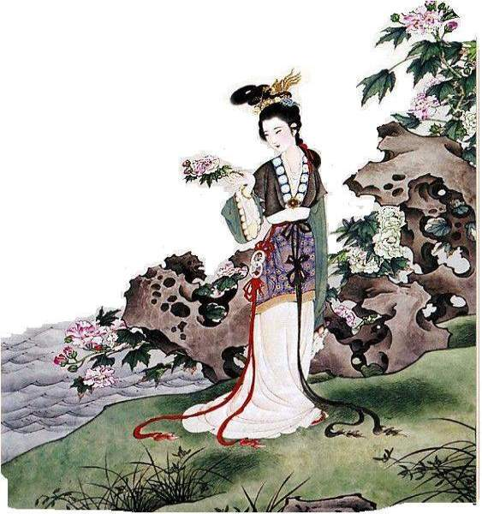
涉江采芙蓉

Slide 3
“游子”、“思妇”——诗歌中典型人物形象
谁家今夜扁piān舟子？何处相思明月楼？
可怜楼上月徘徊，应照离人妆镜台。
——张若虚《春江花月夜》

Slide 4
说说这些歌词运用何种方式表达情感？
我大声说我爱的就是你/在爱的幸福国度
你就是我唯一/我唯一爱的就是你
《爱的就是你》
风中有朵雨做的云/一朵雨做的云
云的心里全都是雨/滴滴全都是你
《风中有朵雨做的云》
篱笆外的古道我牵着你走过
荒烟漫草的年头/就连分手都很沉默
《东风破》

Slide 5
诗歌情感表达方式：——情与景、物、人、事的关系
直接抒情：直抒胸臆
间接抒情：
【情-景】
借景抒情、寓情于景、触景生情、情景交融、以乐景衬哀情（如王维《送元二使安西》中“渭城朝雨邑轻尘,客舍青青柳色新”,展现了一片温暖清新的春天景色,诗人却因送故人远别以及故人的遭遇而不安惆怅.可见,乐景写哀情,更能突出诗人送别朋友的悲伤和对朋友“西出阳关无故人”后生活的关心和同情）、以景作结（以景结情）
【情-物（人）】
托物言志、借物抒情、以物喻人
【情-事（人）】
1借古讽今 2用典 3借事抒情（如唐代张籍的《秋思》 “洛阳城里见秋风，欲作家书意万重。复恐匆匆说不尽，行人临发又开封。”借助寄家书时的思想活动和行动细节，非常真切细腻地表达了作客他乡的人对人的深切思念）

Slide 6
【汉】无名氏《上邪》
上邪（yé）
我欲与君相知，
长命无绝衰。
山无陵，
江水为竭。
冬雷震震，
夏雨（yù）雪。
天地合，
乃敢与君绝。
【魏晋】曹植《洛神赋》
其形也，翩若惊鸿，婉若游龙
荣耀秋菊，华茂春松。
仿佛兮若青云之蔽日。
飘摇兮若流风之回雪。
南朝刘勰：“观其结体散文，直而不野，婉转附物，怊chāo怅切情，实五言之冠冕也。”（《文心雕龙·明诗》怊:悲伤；失意）

Slide 7
盈盈一水间，脉脉不得语。《迢迢牵牛星》
行行xíng重 chóng行行，与君生别离。《行行重行行》
青青陵上柏，磊磊涧中石。《驱车上东门》

Slide 8
叶嘉莹赏析《古诗十九首》：死别往往是一恸而绝，而生离则是在你的有生之年永远要悬念，要悲哀。
“生别离”的诗句
我住长江头，君住长江尾。日日思君不见君，共饮长江水。
欲寄彩笺兼尺素，山长水阔知何处。
盈盈一水间，脉脉不得语。
从别后，忆相逢，几回魂梦与君同？
衣带渐宽终不悔，为伊消得人憔悴。

Slide 9
人生天地间，忽如远行客。《青青陵上柏》
生年不满百，常怀千岁忧。《生年不满百》
人生寄一世，奄忽若飙尘。《今日良宴会》
刘亮程：当家园废失，我知道所有回家的脚步都已踏踏实实地迈上了虚无之途。《今生今世的证据》

Slide 10
世界上最遥远的距离 ， 不是我不能说我想你
而是彼此相爱 ，却不能在一起；
世界上最远的距离，不是树与树的距离
而是同根生长的树枝，却无法在风中相依 ；
世界上最遥远的距离，不是树枝无法相依
而是相互瞭望的星星，却没有交汇的轨迹；
世界上最遥远的距离，不是星星没有交汇的轨迹
而是纵然轨迹交汇，却在瞬间无处寻觅；
世界上最遥远的距离，不是瞬间便无处寻觅
而是尚未相遇，便注定无法相聚；
世界上最遥远的距离 ，是鱼与飞鸟的距离
一个翱翔天际 ，一个却深潜海底。
涉江采芙蓉，兰泽多芳草。采之欲遗谁？所思在远道。
还顾望旧乡，长路漫浩浩。同心而离居，忧伤以终老。

